Slide 1
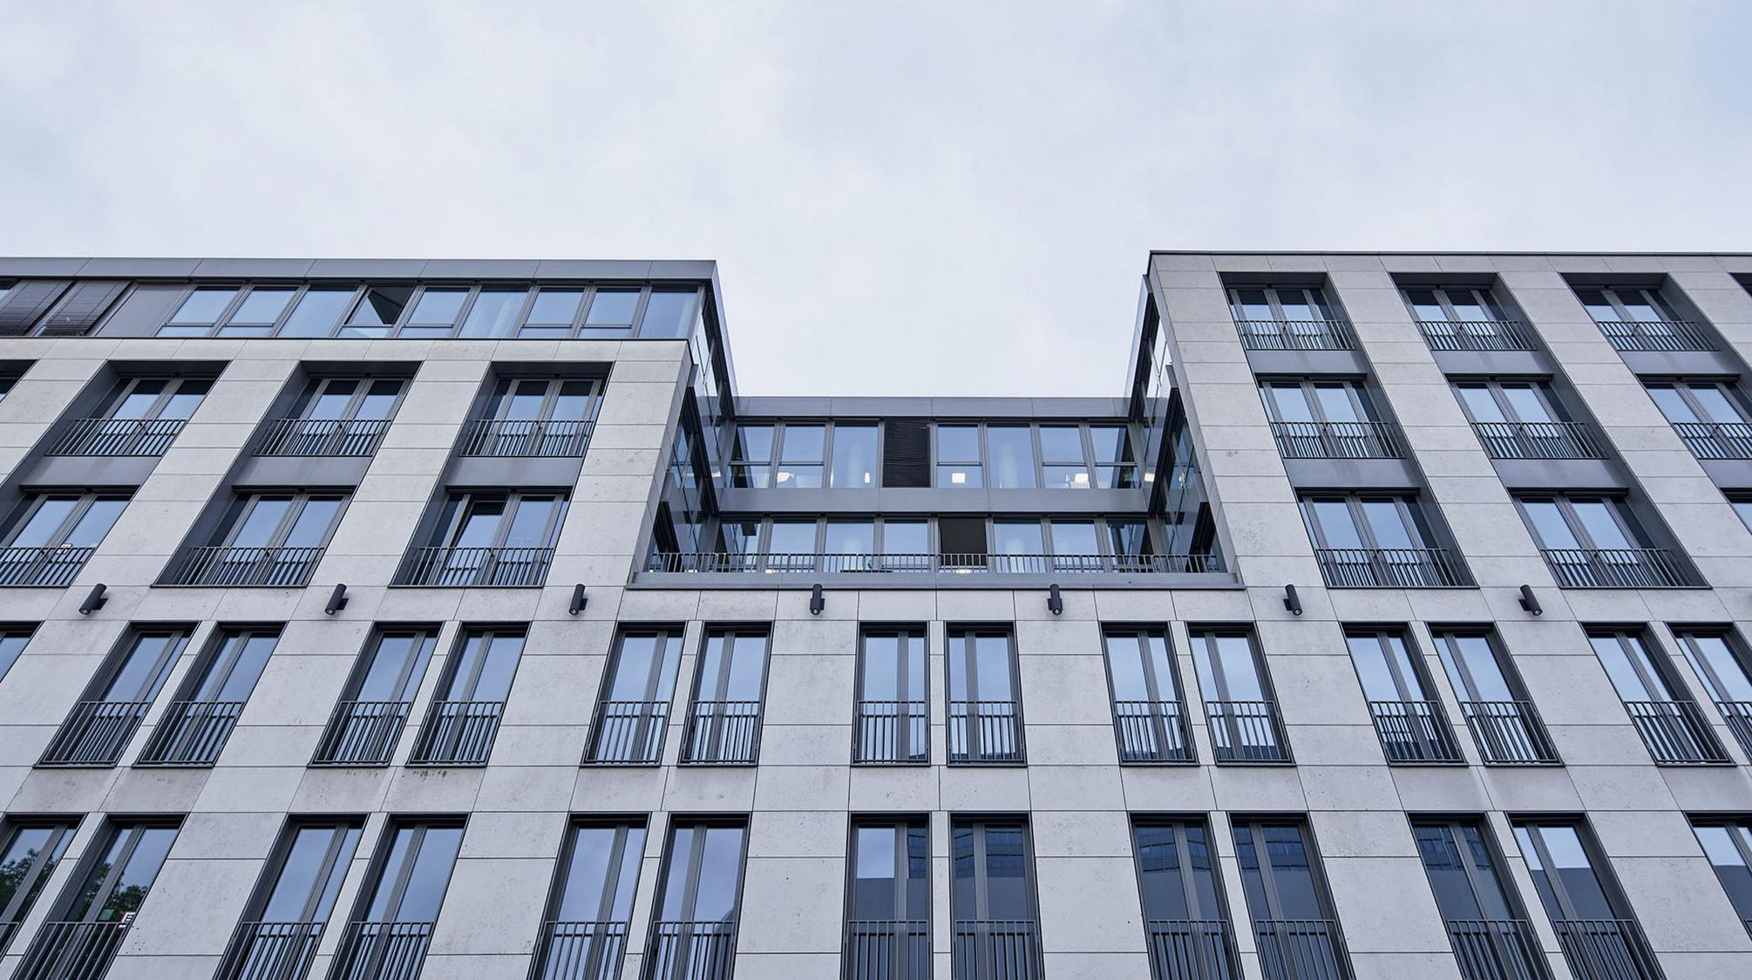
Leistungsbereitschaft in christlicher Verantwortung
BKU Abend-Jour Fixe
Industrieclub
Düsseldorf
10.07.2025

Slide 2
„Papst Franziskus hat den Ausdruck »Polykrise« verwendet, um auf die Dramatik der historischen Situation zu verweisen, in der wir uns derzeit befinden und in der Kriege, Klimawandel, zunehmende Ungleichheiten, erzwungene und bekämpfte Migration, stigmatisierte Armut, bahnbrechende technologische Innovationen und prekäre Verhältnisse bei Arbeitsnehmerrechten zusammentreffen.
Zu Fragen von so großer Tragweite ist die Soziallehre der Kirche aufgerufen, Interpretationsschlüssel zu liefern, die Wissenschaft und Gewissen in Dialog bringen und so einen grundlegenden Beitrag zur Erkenntnis, zur Hoffnung und zum Frieden leisten. Denn die Soziallehre erzieht uns dazu zu erkennen, dass wichtiger als die Probleme oder die Antworten darauf die Weise ist, wie wir ihnen begegnen, mit Bewertungskriterien und ethischen Grundsätzen und mit der Offenheit gegenüber der Gnade Gottes.“
Papst Leo XIV., 17. Mai 2025

Slide 3
Die „typische Wirtschaftskanzlei“ - intern
Flache, aber sehr ausgeprägte Hierarchien und Rollenbilder (Partner/Rechtsanwalt, Sekretariat, kaufmännisches Personal, Wissenschaftliche Mitarbeiter/Referendare)
Hohe Anforderungen an zeitlichen Einsatz und Verfügbarkeiten, insbesondere im anwaltlichen Bereich
Zusätzliche, perspektivische Leistungserwartungen an Partner(-kandidaten), u.a. bei Verfügbarkeiten oder Akquise
Stark personenbezogene Tätigkeit
Lange Zeit stabile Arbeitsprozesse

Slide 4
Interne Herausforderungen aufgrund gesellschaftlicher Veränderungen
Substitution von Tätigkeiten durch KI und Disruption (Vereinfachung vs. Entwertung)
Home Office und Teilzeitmodelle (Flexibilität vs. tradierte Leistungsansprüche)
Neue Lebensmodelle in Generation Z (Partner-Track vs. Counsel)
Neue Managementbilder (Team vs. „Zuarbeiter und Partner“)
Incentivierung von Engagement (Attraktivität des Arbeitsplatzes vs. Gehaltsspirale)
Diversität auf allen Hierarchieebenen (Vielfältige Kanzlei vs. Männliche Partnerriege)

Slide 5
Die „typische Wirtschaftskanzlei“ - extern
Fachlicher Fokus auf Rechtsbereiche
Mandantenstamm aus vielfältigen Branchen und unterschiedlichen Ländern
24/7-Angebot
Marketing / Sponsoring
Pro-Bono Tätigkeiten
Begrenzte Transparenz
Regulatorischer Rahmen (Berufsrecht, Arbeitszeiten, Geldwäsche-Compliance, etc.)

Slide 6
Externe Herausforderungen aufgrund gesellschaftlicher Veränderungen
Echte Bewertung und kritische Beleuchtung:
von Mandantenportfolios (welcher Mandant ist der richtige; schließen sich ggf. auch Mandanten aus?!)
von Engagement (Pro Bono als soziales, intrinsisches Engagement oder als Werbefläche)
von Sponsoring (wie wird der richtige „Empfänger“ ausgewählt)
von Transparenz (was und wie sollte eine Kanzlei berichten)
von Dienstleistungsaspekt (ist 24/7 mit Blick auf die eigenen Mitarbeiter noch zeitgemäß?)

Slide 7
Christliche Verantwortung als Leitbild für Leistungsbereitschaft und Führung
Anerkennung des Werts des Gegenübers
Kultur der Begegnung und des Dialogs
Offenheit für Veränderung
Annahme der eigenen Führungsrolle (Caritas, Subsidiarität und Nachhaltigkeit)
Stärkung von Resilienz und Leistungsbereitschaft des Einzelnen und der einzelnen Berufsbilder

Slide 8
„Meine Lieben, wie das Zweite Vatikanische Konzil sagt, »obliegt der Kirche allzeit die Pflicht, nach den Zeichen der Zeit zu forschen und sie im Licht des Evangeliums zu deuten. So kann sie dann in einer jeweils einer Generation angemessenen Weise auf die bleibenden Fragen der Menschen nach dem Sinn des gegenwärtigen und des zukünftigen Lebens und nach dem Verhältnis beider zueinander Antwort geben« (Pastorale Konstitution Gaudium et spes , 4).
Ich lade euch daher ein, euch aktiv und kreativ an diesem Erkenntnisprozess zu beteiligen und dazu beizutragen, die Soziallehre der Kirche zusammen mit dem Gottesvolk weiterzuentwickeln, in dieser geschichtlichen Periode großer gesellschaftlicher Umwälzungen, indem ihr allen Gehör schenkt und mit ihnen sprecht.“
Papst Leo XIV., 17. Mai 2025

Slide 9
HOFFMANN LIEBS
Partnerschaft von
Rechtsanwälten mbB
Hofgarten Palais
Goltsteinstraße 14
40211 Düsseldorf
+49 (0) 211 / 51882-0

